Slide 1
Tento vzdělávací materiál vznikl v rámci projektu EU – peníze školám
Název projektu : Objevujeme svět kolem nás Reg. číslo projektu: CZ.1.07/1.4.00/21.2040

Slide 2
Vybrané funkce z tabulkového procesoru Excel

Slide 3
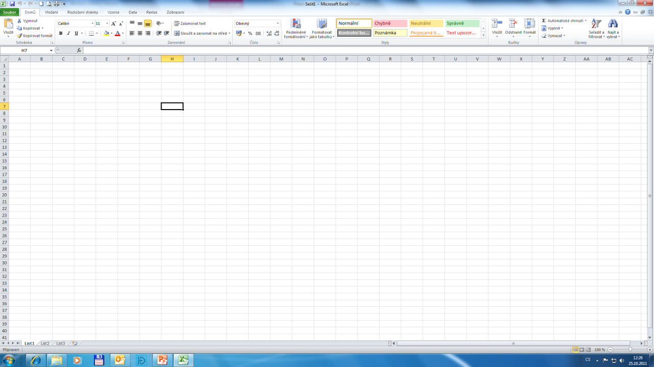
Dvě možnosti vkládání funkcí
Záložka Vzorce (po zvolení možno vybírat z nabídky „statistické“, „finanční“, atd.
Záložka Domů – Automatické shrnutí - rozbalit – Další funkce

Slide 4
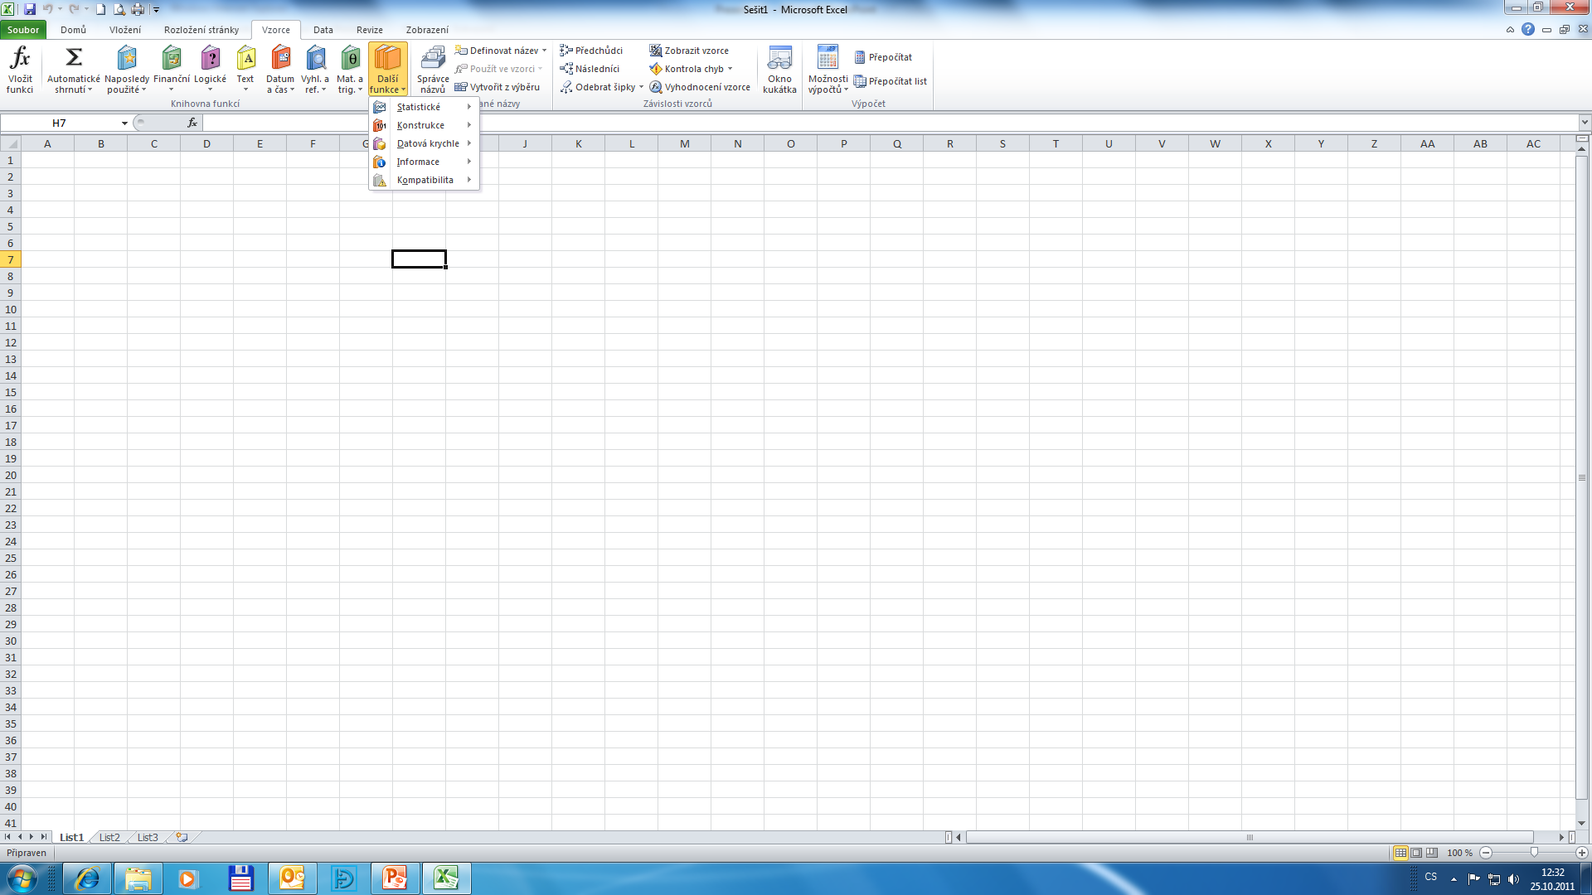
ad 1

Slide 5
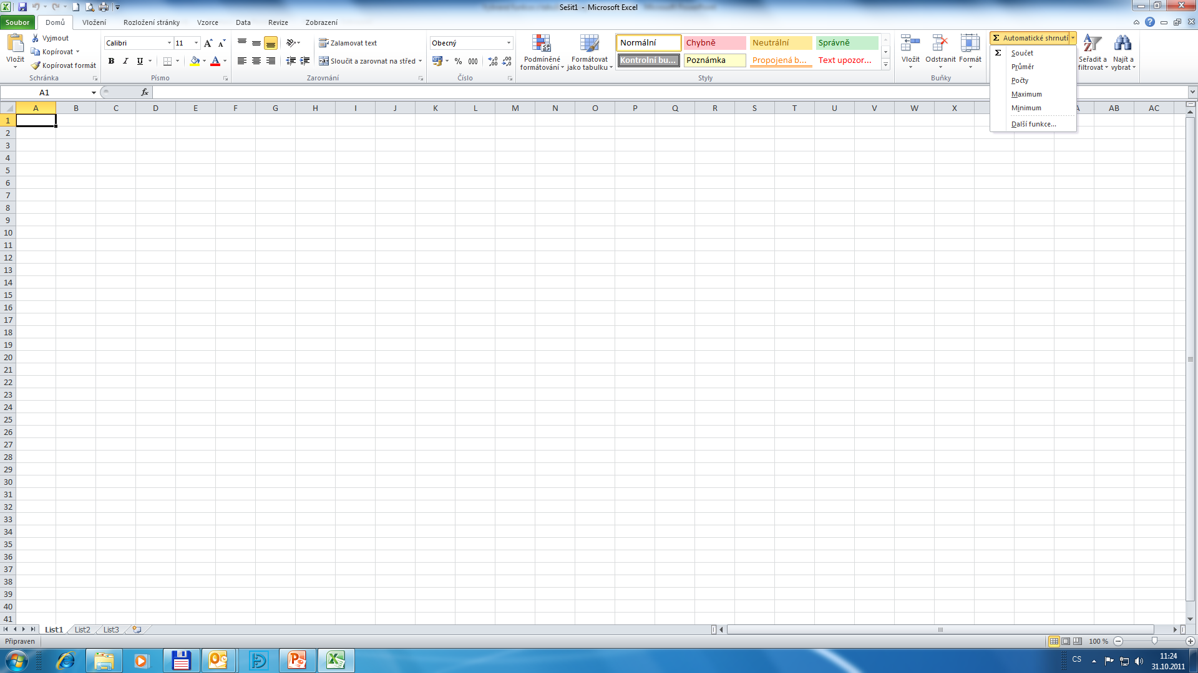
ad 2

Slide 6
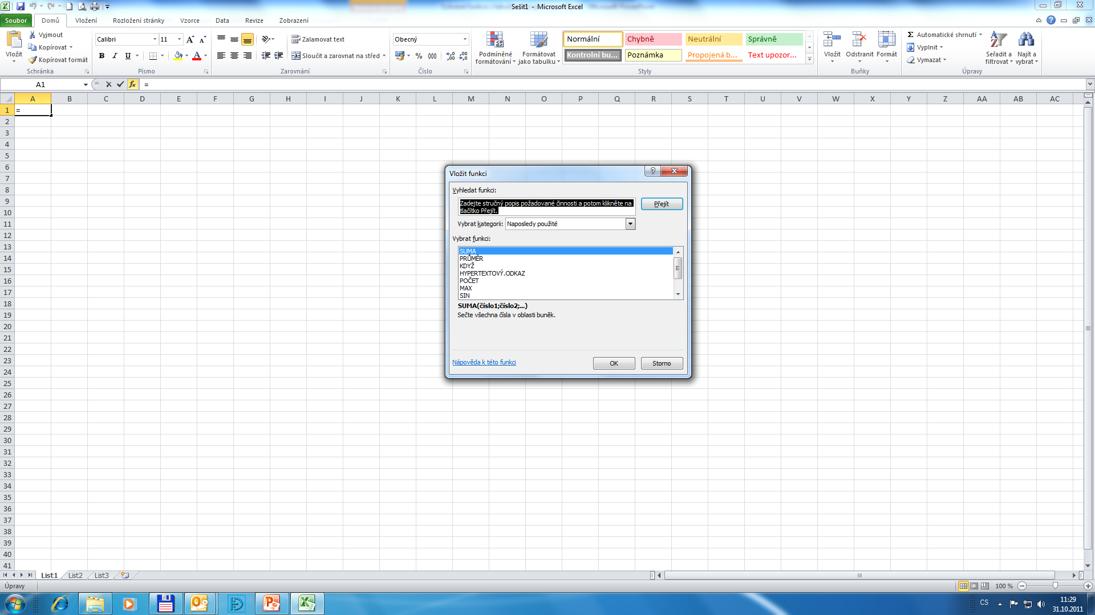
Po rozbalení volby „Další funkce“

Slide 7
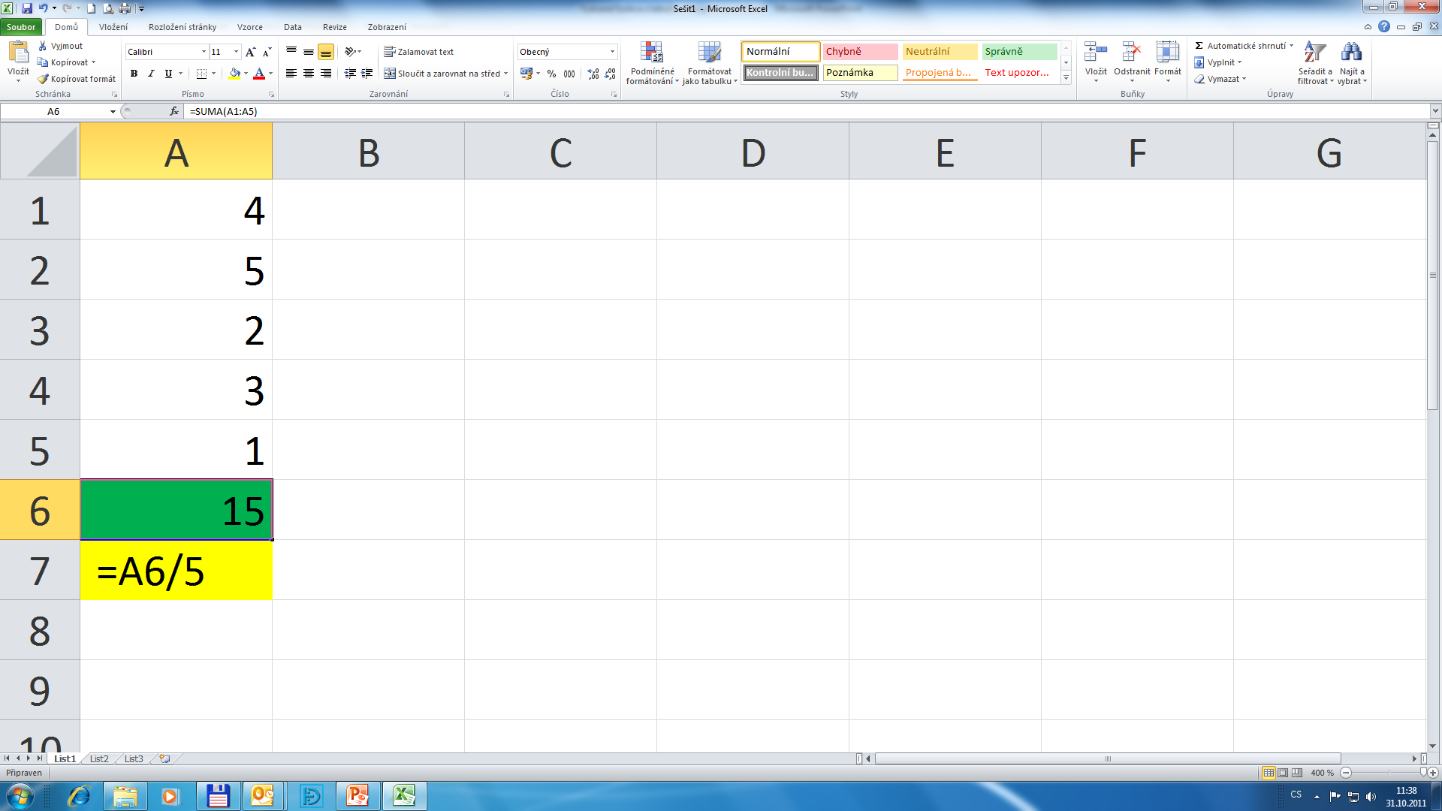
Pomocí funkce SUMA, sečtěte pod sebe tato čísla : 4, 5, 2, 3, 1 (výslednou buňku zbarvěte zeleně). Tento součet vydělte jejich počtem (výslednou buňku zbarvěte žlutě). Odpovězte na otázku, co jsme vypočítali. Řešení :
Cvičení 1 – funkce SUMA

Slide 8
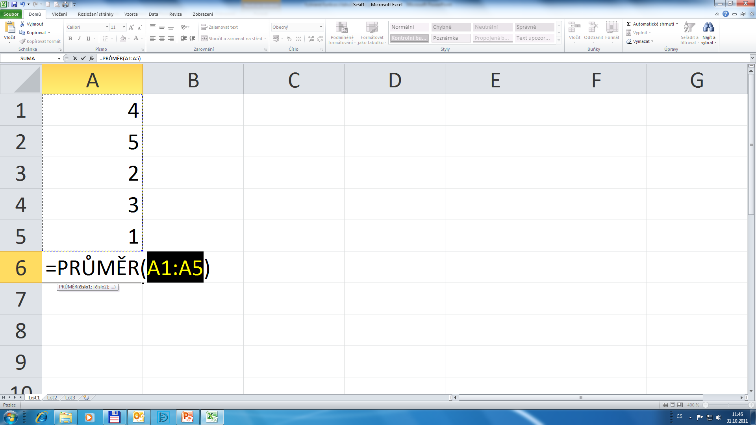
Pomocí funkce PRŮMĚR, vypočítejte průměrnou známku z následujících známek : 4, 5, 2, 3, 1 (výslednou buňku zbarvěte červeně). Řešení :
Cvičení 2 – funkce PRŮMĚR

Slide 9
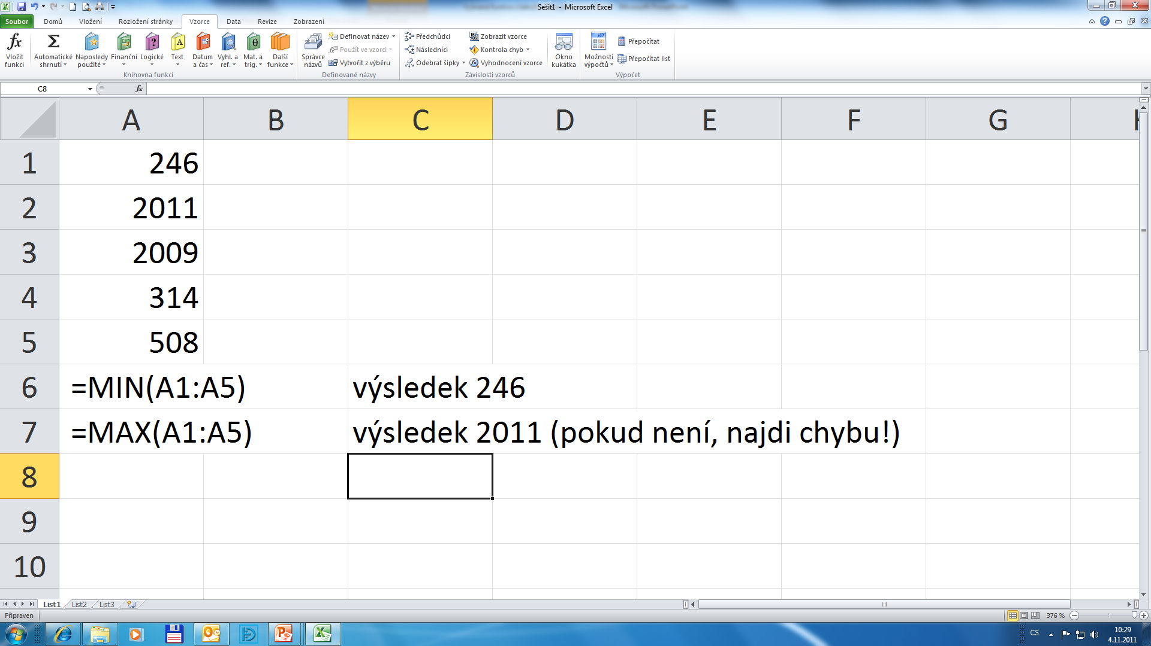
Pomocí funkce MINIMUM a MAXIMUM zjistěte nejmenší a největší číslo v řadě čísel 246, 2 011, 2 009, 314 a 508 (výsledné buňky opět vyplňte vhodnou barvou). Funkce MINIMUM a MAXIMUM najdete mezi Statistickými funkcemi. Řešení :
Cvičení 3 – funkce MINIMUM a MAXIMUM

Slide 10
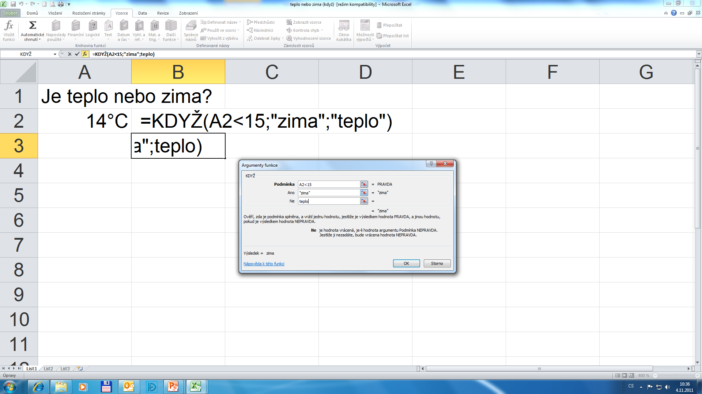
Pomocí funkce KDYŽ rozhodněte, kdy je venku teplo a kdy zima, jako hraniční teplotu mezi pocitem zimy a tepla použijte 15°C. Funkci KDYŽ najdete mezi Logickými funkcemi.
Cvičení 4 – funkce KDYŽ

Slide 11
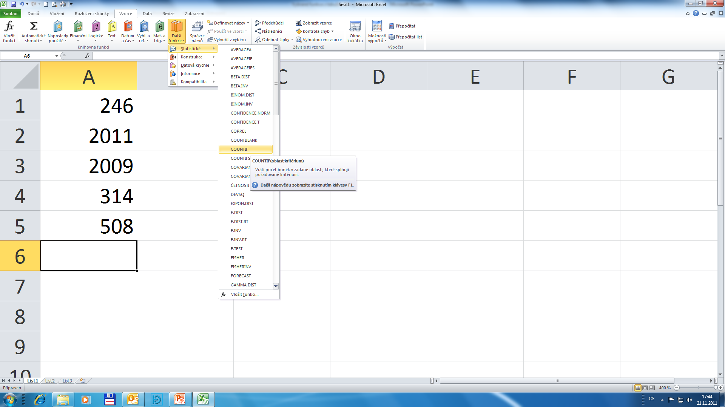
Pomocí funkce COUNTIF rozhodněte, kolik je čísel větších jak 500 v řadě čísel : 246, 2 011, 2 009, 314 a 508 (výslednou buňku vyplňte vhodnou barvou). Funkci COUNTIF najdete mezi Statistickými funkcemi. Řešení :
Cvičení 5 – funkce COUNTIF

Slide 12
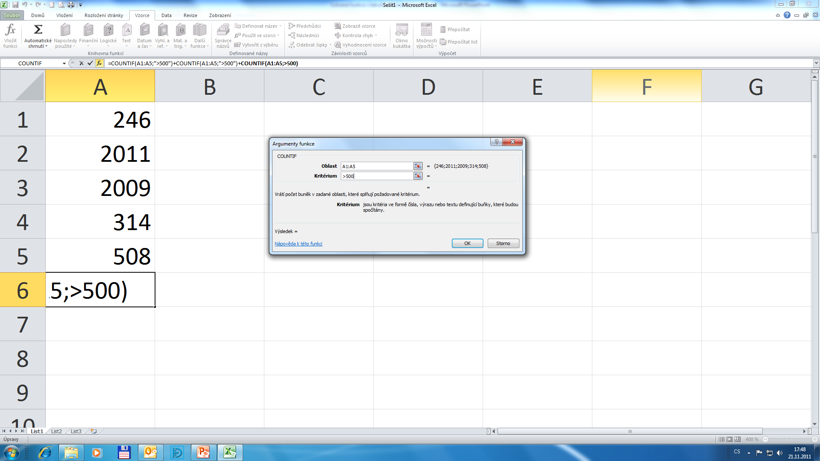
Pomocí funkce COUNTIF rozhodněte, kolik je čísel větších jak 500 v řadě čísel : 246, 2 011, 2 009, 314 a 508 (výslednou buňku vyplňte vhodnou barvou). Funkci COUNTIF najdete mezi Statistickými funkcemi. Řešení :
Cvičení 5 – funkce COUNTIF

Slide 13
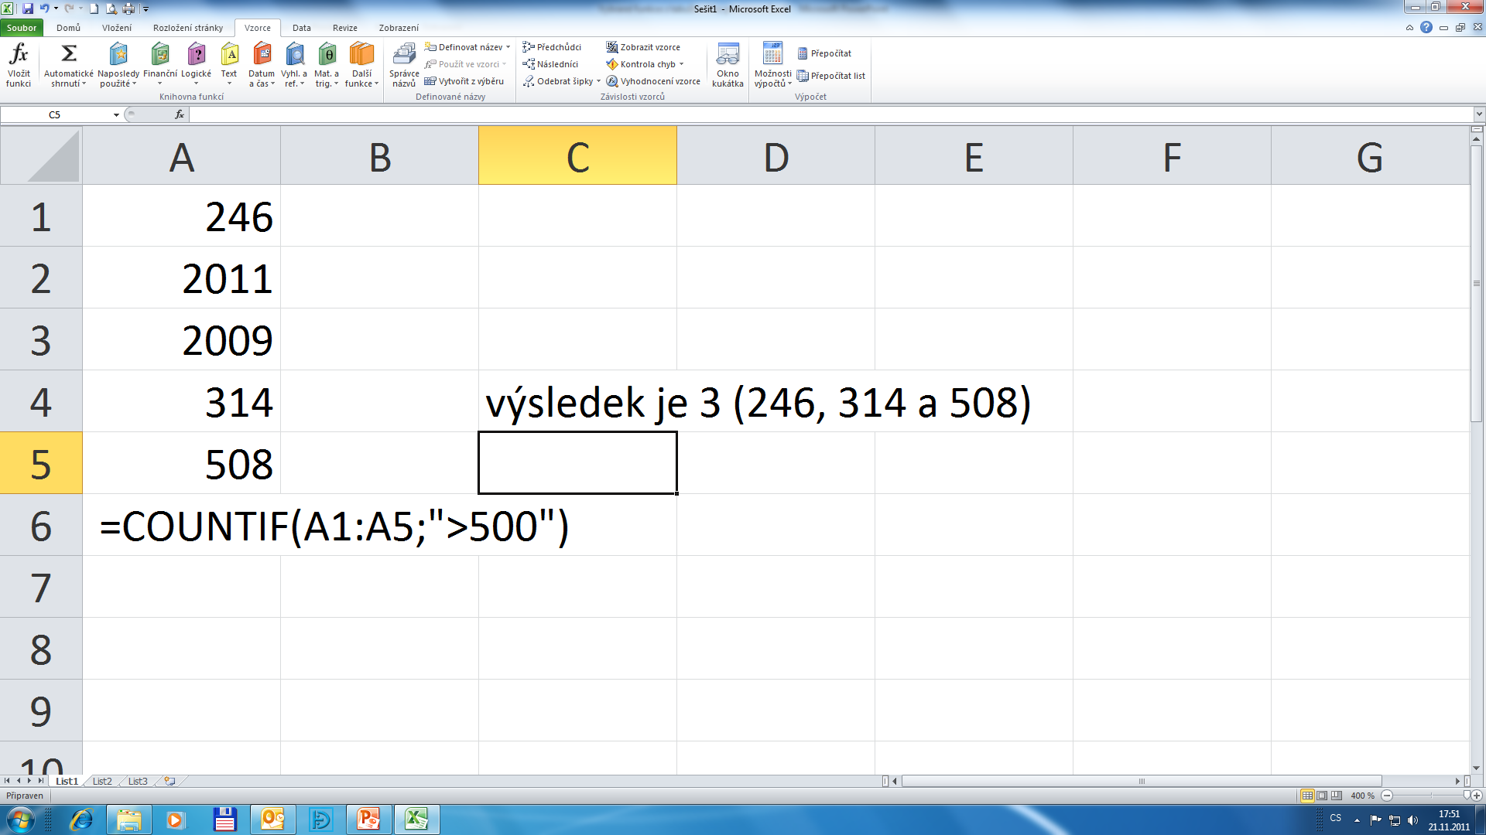
Pomocí funkce COUNTIF rozhodněte, kolik je čísel větších jak 500 v řadě čísel : 246, 2 011, 2 009, 314 a 508 (výslednou buňku vyplňte vhodnou barvou). Funkci COUNTIF najdete mezi Statistickými funkcemi. Řešení :
Cvičení 5 – funkce COUNTIF

Slide 14
Název projektu : Objevujeme svět kolem nás Reg. číslo projektu: CZ.1.07/1.4.00/21.2040
Autor : Mgr. Martin Kolský
Období vytvoření výukového materiálu : září 2011
Vzdělávací obor : Informatika pro 8. ročník
Anotace : Prezentace ukazuje na příkladech ovládání a používání vybraných funkcí z tabulkového procesoru Excel 2010.
Očekávaný výstup : Žák se orientuje v prostředí funkcí a dokáže vybrané funkce používat.
Obrazový zdroj : Microsoft® Office 2010 Proofing Tools

